Slide 1
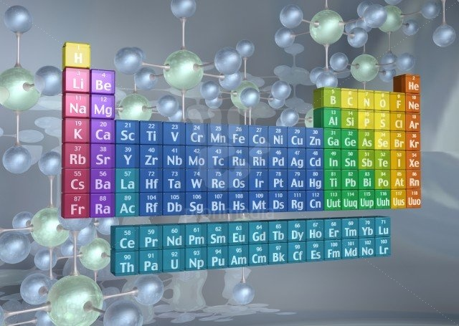
PERIODICKÁ SOUSTAVA PRVKŮ

Slide 2
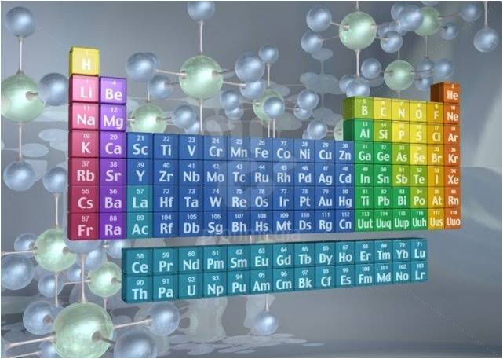
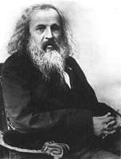
první tabulku prvků vytvořil
v roce 1869 ruský chemik
Dmitrij Ivanovič Mendělejev
seřadil tehdy známé prvky (63) podle vzrůstající atomové hmotnosti a na základě zjištění, že vlastnosti prvků se pravidelně opakují
dnes jsou prvky seřazeny v periodické soustavě prvků podle vzrůstajícího protonového čísla

Slide 3
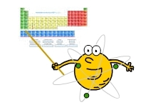
V periodické tabulce rozeznáváme: periody – vodorovné řady (1-7) skupiny – svislé sloupce (I – VIII, A,B)
Periodický zákon:
Vlastnosti prvků se periodicky opakují v závislosti na protonovém čísle jejich atomů.

Slide 4
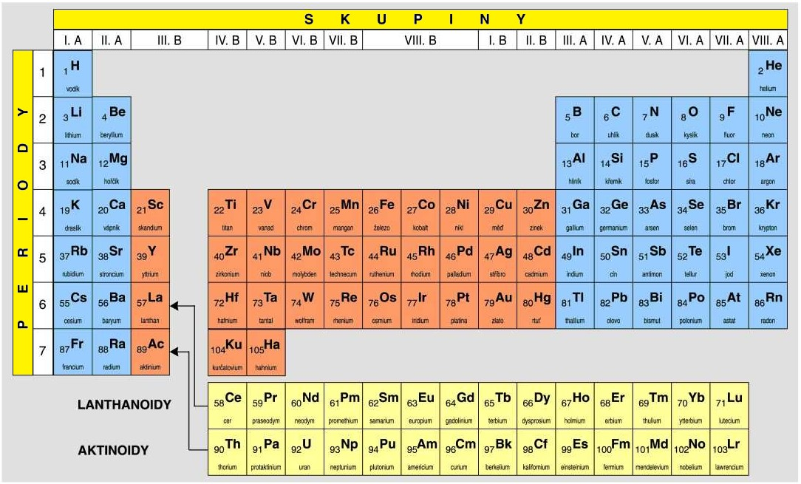

Slide 5
Číslo skupiny (hlavní) – udává, kolik elektronů má atom ve valenční vrstvě I.A skupina …1 elektron II.A skupina … 2 elektrony platí: Prvky ve stejné skupině mají podobné vlastnosti!
Číslo periody – udává, v kolika vrstvách jsou v atomu rozloženy elektrony
1. perioda …1 vrstva
2. perioda … 2 vrstvy

Slide 6
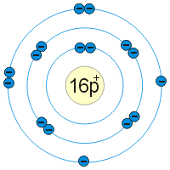
Příklad:
₁₆ S … atom síry
ve 3. periodě … má 3 elektronové vrstvy
v VI.A skupině … má 6 elektronů
ve valenční vrstvě

Slide 7
Doplň tabulku:
název | značka | protonové číslo | perioda | skupina | počet val.elektronů
křemík
 | Mg
 |  | 18
 |  |  | 3 |  | 5
 |  |  | 4 | I.A
 |  | 9
 | B

Slide 8
Řešení:
název | značka | protonové číslo | perioda | skupina | počet val.elektronů
křemík | Si | 14 | 3 | IV.A | 4
hořčík | Mg | 12 | 3 | II.A | 2
argon | Ar | 18 | 3 | VIII.A | 8
fosfor | P | 15 | 3 | V.A | 5
draslík | K | 19 | 4 | I.A | 1
fluor | F | 9 | 2 | VII.A | 7
bor | B | 5 | 2 | III.A | 3

Slide 9
Zdroje obrázků:
http://www.profimedia.cz/fotografie/periodicka-tabulka-prvku-a-molekul/profimedia-0079087586.jpg
http://www.zschemie.euweb.cz/sira/atoms.gif
http://www.chem-web.info/PSP/C3.jpg
http://www.bionic.nu/Mendelejev.gif

